Slide 1
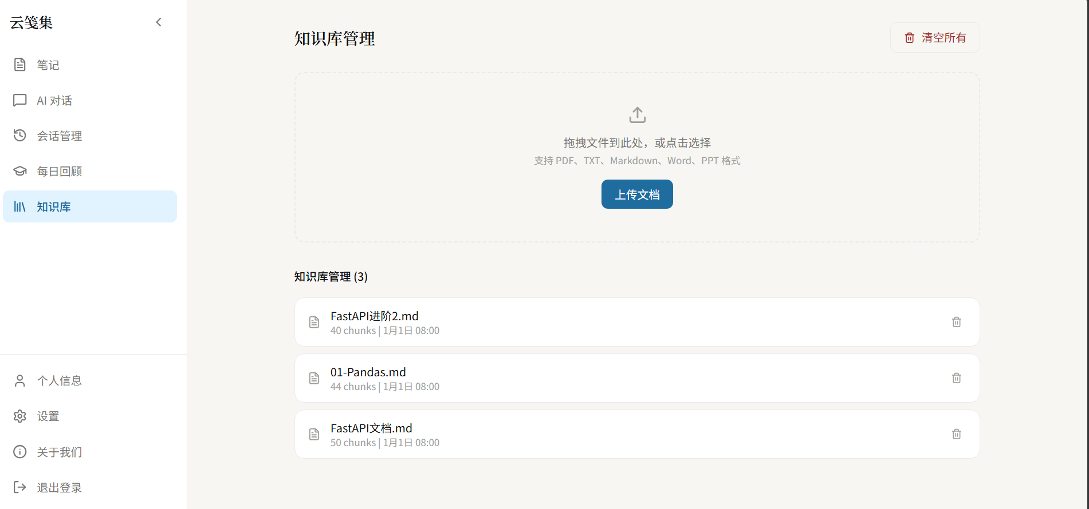
RAGNotebook 上传测试数据集
验证 PPTX 上传、切片、向量索引和图片预览
正向上传样例
知识库文件夹
图片预览
关键词：向量索引 | 权限隔离 | 上传失败处理 | 知识库文件夹 | 图片预览

Slide 2
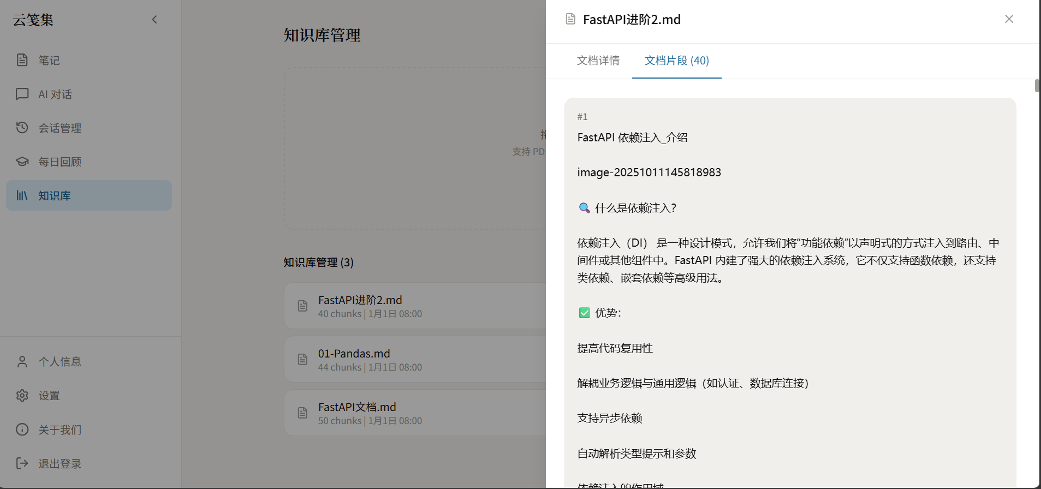
文本切片与向量索引
上传后解析文本，生成切片，再写入向量索引。
切片内容应包含关键词
搜索：向量索引
详情页展示 chunk 数量
关键词：向量索引 | 权限隔离 | 上传失败处理 | 知识库文件夹 | 图片预览

Slide 3
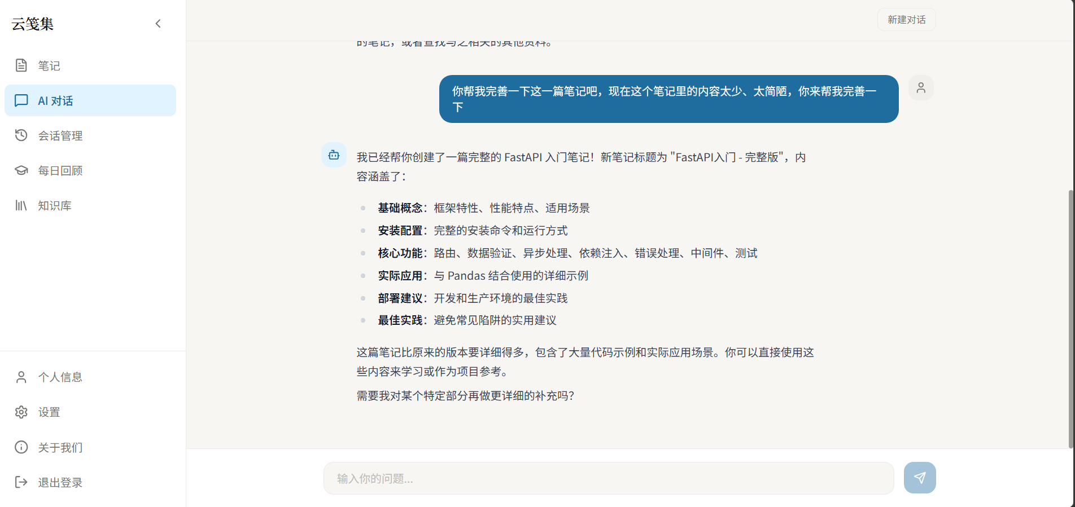
权限隔离与会话检索
不同用户上传同名文件时，检索结果必须只返回当前账号的数据。
搜索结果按用户隔离
原文件下载受权限控制
问答引用来自当前知识库
关键词：向量索引 | 权限隔离 | 上传失败处理 | 知识库文件夹 | 图片预览

Slide 4
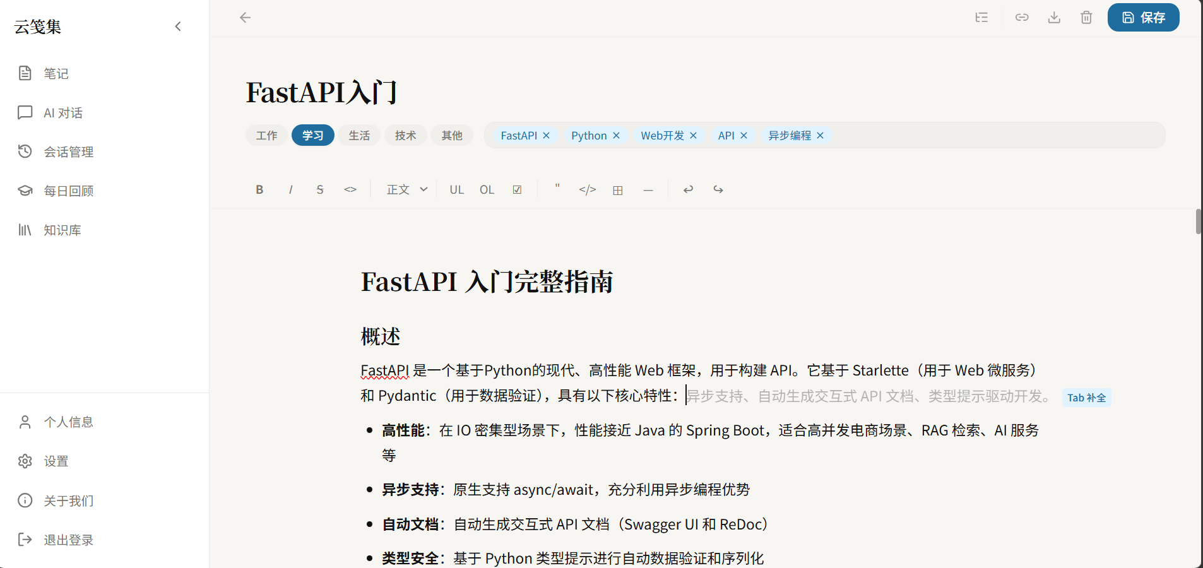
上传失败处理边界
本数据集不含失败文件；失败路径建议另用空文件、旧版格式或超大文件验证。
成功数应为 5
失败数应为 0
渲染预览中图片应清晰可见
关键词：向量索引 | 权限隔离 | 上传失败处理 | 知识库文件夹 | 图片预览

